Slide 1
TRƯỜNG THCS ĐÔ THỊ VIỆT HƯNG
Chương V
ĐẠI VIỆT Ở CÁC THẾ KỈ XVI – XVIII
Tiết 47 - Bài 22: SỰ SUY YẾU CỦA NHÀ NƯỚC PHONG KIẾN TẬP QUYỀN
( thế kỷ XVI- XVIII)
II. Các cuộc chiến tranh Nam – Bắc Triều và Trịnh – Nguyễn
Giáo viên: Nguyễn Thu Hiền

Slide 2
II. Các cuộc chiến tranh Nam – Bắc Triều và Trịnh – Nguyễn
1. Chiến tranh Nam – Bắc Triều
a. Nguyên nhân:
- Năm 1527, Mạc Đăng Dung cướp ngôi vua Lê lập ra nhà Mạc (Bắc triều).
Nhà Mạc (Bắc triều) được hình thành như thế nào?

Slide 3
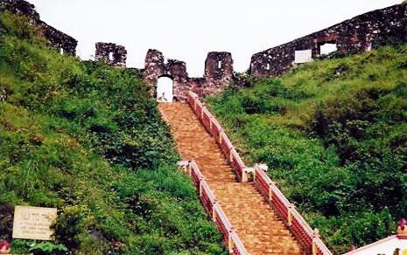
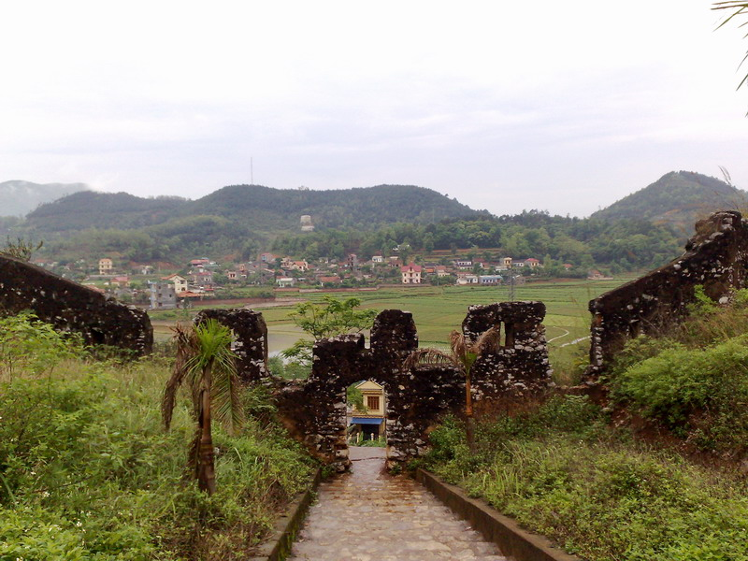
Di tích thành nhà Mạc ( Lạng Sơn)

Slide 4
II. Các cuộc chiến tranh Nam – Bắc Triều và Trịnh – Nguyễn
1. Chiến tranh Nam – Bắc Triều
a. Nguyên nhân:
- Năm 1527, Mạc Đăng Dung cướp ngôi vua Lê lập ra nhà Mạc (Bắc triều).
- Năm 1553, Nguyễn Kim – một võ quan triều Lê đã chạy vào Thanh Hóa, lập một người dòng dõi nhà Lê lên làm vua, lấy danh nghĩa “ phù Lê diệt Mạc” ( Nam Triều).
Nam triều được hình thành như thế nào?

Slide 5
II. Các cuộc chiến tranh Nam – Bắc Triều và Trịnh – Nguyễn
1. Chiến tranh Nam – Bắc Triều
a. Nguyên nhân:
- Năm 1527, Mạc Đăng Dung cướp ngôi vua Lê lập ra nhà Mạc (Bắc triều).
- Năm 1553, Nguyễn Kim – một võ quan triều Lê đã chạy vào Thanh Hóa, lập một người dòng dõi nhà Lê lên làm vua, lấy danh nghĩa “ phù Lê diệt Mạc” ( Nam Triều).
b. Hậu quả
- Nhân dân đói khổ, đất nước bị chia cắt.
Chiến tranh Nam – Bắc triều đã gây tai họa gì cho nhân dân ta?

Slide 6
II. Các cuộc chiến tranh Nam – Bắc Triều và Trịnh – Nguyễn
2. Chiến tranh Trịnh – Nguyễn và sự chia Đàng Trong – Đằng Ngoài
a. Nguyên nhân:
- Năm 1545, Nguyễn Kim chết, con rễ là Trịnh Kiểm lên thay, nắm toàn bộ binh quyền, hình thành thế lực họ Trịnh.
Trong lúc cuộc chiến tranh Nam - Bắc triều đang diễn ra, tình hình Nam triều có gì thay đổi?
Sự hình thành thế lực phong kiến họ Nguyễn ở phía Nam như thế nào?

Slide 7
II. Các cuộc chiến tranh Nam – Bắc Triều và Trịnh – Nguyễn
2. Chiến tranh Trịnh – Nguyễn và sự chia Đàng Trong – Đằng Ngoài
a. Nguyên nhân:
- Năm 1545, Nguyễn Kim chết, con rễ là Trịnh Kiểm lên thay, nắm toàn bộ binh quyền, hình thành thế lực họ Trịnh.
- Người con thứ của Nguyễn Kim là Nguyễn Hoàng được đưa vào trấn thủ Thuận Hóa, Quảng Nam => hình thành thế lực họ Nguyễn.
Sự hình thành thế lực phong kiến họ Nguyễn ở phía Nam như thế nào?

Slide 8
Cuộc chiến tranh Trịnh-Nguyễn đã dẫn đến hậu quả như thế nào?

Slide 9
II. Các cuộc chiến tranh Nam – Bắc Triều và Trịnh – Nguyễn
2. Chiến tranh Trịnh – Nguyễn và sự chia Đàng Trong – Đằng Ngoài
a. Nguyên nhân:
- Năm 1545, Nguyễn Kim chết, con rễ là Trịnh Kiểm lên thay, nắm toàn bộ binh quyền, hình thành thế lực họ Trịnh.
- Người con thứ của Nguyễn Kim là Nguyễn Hoàng được đưa vào trấn thủ Thuận Hóa, Quảng Nam => hình thành thế lực họ Nguyễn.
b. Hậu quả:
- Nhân dân bị đói khổ, li tán.
- Đất nước bị chia cắt :
+ Đàng Ngoài
+ Đàng Trong

Slide 10
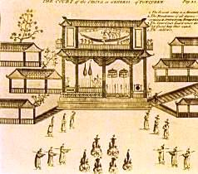
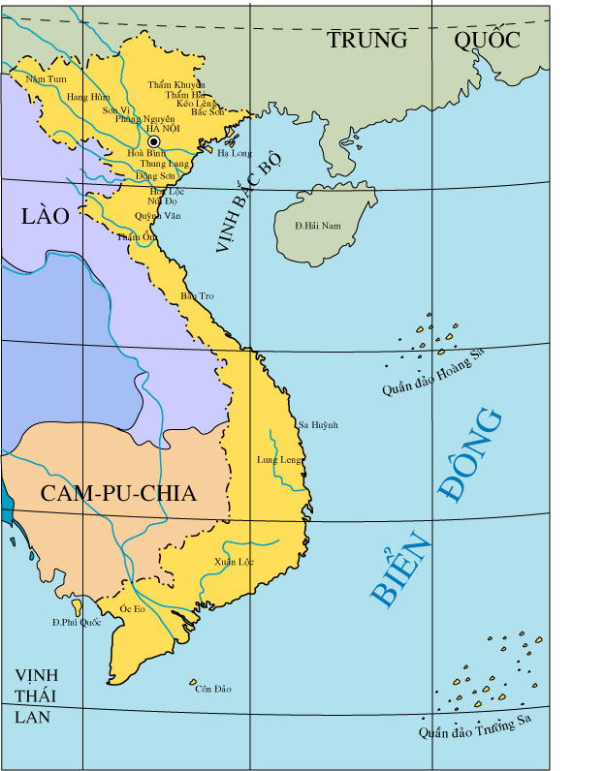
PHỦ CHÚA TRỊNH
H: Cuộc chiến tranh Trịnh-Nguyễn đã dẫn đến hậu quả như thế nào?
Đàng ngoài
Họ Trịnh
Sông Gianh (Quảng Bình)
Đàng trong
HỌ NGUYỄN
Lược đồ chiến tranh Trịnh - Nguyễn

Slide 11
Qua tiết học, em có nhận xét gì về tình hình kinh tế, xã hội Việt Nam trong các thế kỉ XVI - XVIII?
Không ổn định do chính quyền thay đổi liên miên và chiến tranh liên tiếp xảy ra => Đời sống nhân dân đói khổ.

Slide 12
TRÒ CHƠI Ô CHỮ
Dưới thời của vua Lê Tương Dực, ai là người gây nhiều
phe phái, đánh nhau liên miên?
Tổ chức cao nhất của nhà nước phong kiến:
Ai là người lãnh đạo cuộc khởi nghĩa
nông dân năm 1511?
Khi nhà Lê suy thoái, ai là người phải gánh chịu
hậu quả cuối cùng?
Ngoài việc nông dân mâu thuẫn với quan lại
triều đình, họ còn mâu thuẫn với ai?
Địa điểm bùng nổ cuộc khởi nghĩa
Phùng Chương (1515)?
Chế độ có vua là người đứng đầu, có quyền lực tối cao
Nhất?
T
R
Ị
N
H
D
U
Y
S
Ả
N
T
+ 1
Câu 1
T
R
R
I
Ề
U
Đ
Ì
N
H
Câu 2
+ 2
T
R
Ầ
N
T
U
Â
N
Ầ
Câu 3
+ 3
N
H
Â
N
N
D
Â
N
Câu 4
+ 4
Đ
Ị
A
C
H
Ủ
C
Câu 5
+ 5
T
A
M
Đ
Ả
O
Ả
Câu 6
+ 6
P
H
O
I
Ế
N
O
N
G
K
Câu 7
+ 7

Slide 13
HƯỚNG DẪN VỀ NHÀ
- Học bài bài 22
Đọc trước và soạn phần I (Kinh tế)
bài 23

